Slide 1
Como realizar debug de um jogo no Xbox One
Salmo Marques da Silva Júnior
salmo.sjunior@sp.senac.br

Slide 2
Apresentação
Neste material será apresentado um passo a passo para realizar debug dos jogos criados no Unity 3D em um console Xbox One, por meio do Visual Studio Community 2019 instalado em um computador com sistema operacional Windows 10.

Slide 3
Passo a passo
Criar uma conta de desenvolvedor;
Configurar o Xbox One;
Ativar o Modo Desenvolvedor no PC;
Gerar um projeto UWP no Unity 3D; e
Realizar debug no Xbox One.

Slide 4
1. Criar uma conta de desenvolvedor
Será necessário criar uma conta de desenvolvedor Microsoft para testar aplicativos no formato UWP em um console Xbox One ou em dispositivos com Windows 10.
Para criar uma conta de desenvolvedor, siga as instruções da página a seguir:
https://docs.microsoft.com/pt-br/windows/uwp/publish/opening-a-developer-account

Slide 5
2. Configurar o Xbox One
No Xbox One, faça o login usando sua conta de desenvolvedor. Após o login, é necessário ativar o Modo de Desenvolvedor em seu console.
Para ativar o Modo de Desenvolvedor em seu console, siga as instruções da página a seguir:
https://docs.microsoft.com/pt-br/windows/uwp/xbox-apps/devkit-activation

Slide 6
2. Configurar o Xbox One
Uma vez ativado o Modo de Desenvolvedor, sempre que quiser realizar debug de um jogo no Xbox One, bastará logar com sua conta de desenvolvedor e acessar My games & apps >> Apps >> Settings >> Developer >> Developer Home*.
*Em alguns consoles, na tela Home é exibido um atalho direto para a Dev Home.

Slide 7
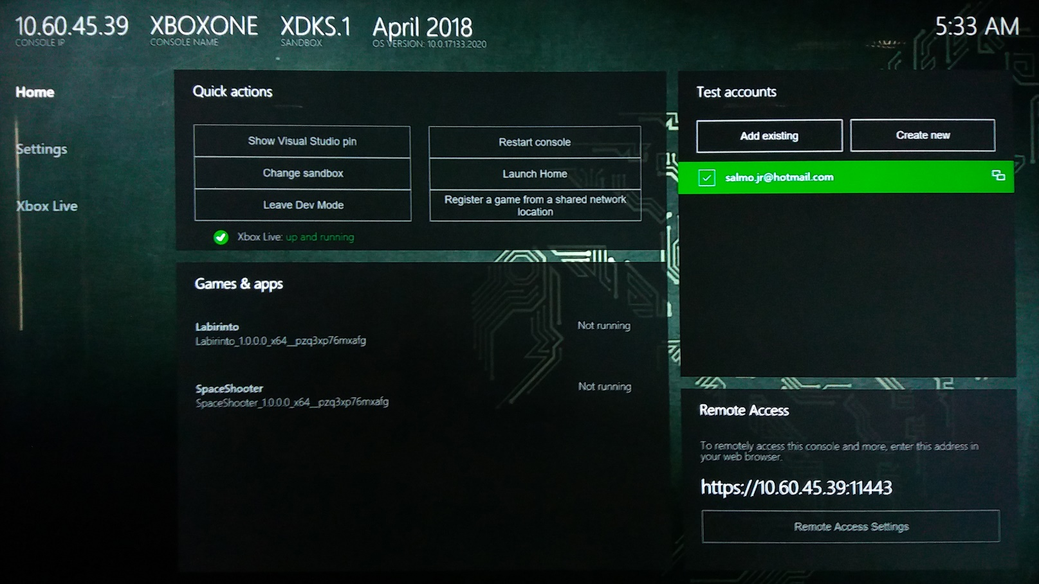
2. Configurar o Xbox One
Na Developer Home, habilite uma conta para testes. Preferencialmente, habilite a conta de desenvolvedor.

Slide 8
3. Ativar o Modo Desenvolvedor no PC
É necessário ativar o Modo Devenvolvedor em seu computador mesmo que você não pretenda realizar debug do jogo, como aplicativo da Windows Store, em seu computador. Siga o caminho abaixo para ativá-lo:
Start Menu >> Settings >> Update & Security >> For developers

Slide 9
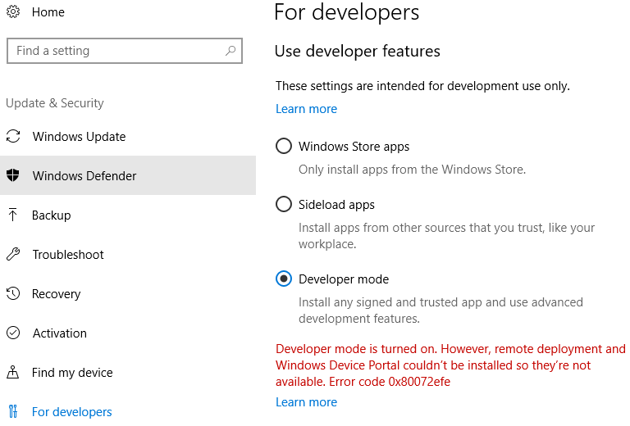
3. Ativar o Modo Desenvolvedor no PC
Nessa tela, selecione a opção Developer mode. O erro exibido na imagem não influencia na atividade de debug.

Slide 10
4. Gerar um projeto UWP no Unity 3D
Abra o projeto do seu jogo no Unity 3D e abra a caixa de diálogo Build Settings, seguindo o caminho abaixo:
File >> Build Settings

Slide 11
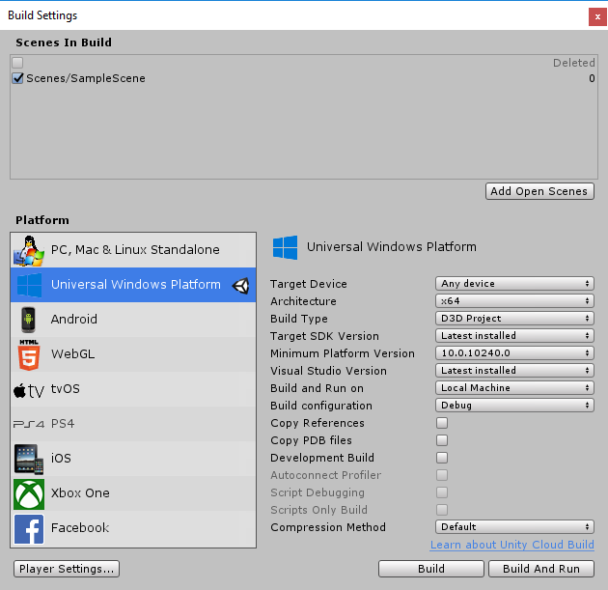
4. Gerar um projeto UWP no Unity 3D
Em Platform, selecione Universal Windows Platform e clique no botão Switch Platform;
Em Scenes in Build, verifique se as cenas desejadas estão selecionadas. Se necessário, clique no botão Add Open Scenes para adicionar cenas.

Slide 12
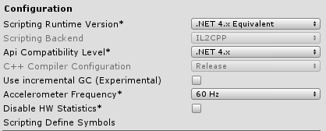
4. Gerar um projeto UWP no Unity 3D
Altere o valor de Build configuration para Debug, mantenha os demais campos com os valores padrão;
Caso seja exibida uma mensagem de erro referente ao scripting backend (.NET), clique no botão Player Settings e, na seção Other Settings >> Configuration, altere o valor da propriedade Scripting Backend para IL2CPP.
Clique no botão Build.

Slide 13
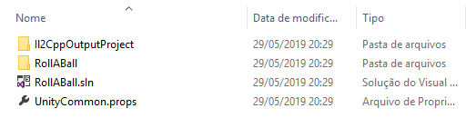
4. Gerar um projeto UWP no Unity 3D
O Unity irá criar um projeto Universal Windows Platform (UWP) na pasta especificada. Abra esse projeto no Visual Studio*.
*Seu Visual Studio precisará de um workload específico para manipular esse projeto.

Slide 14
5. Realizar debug no Xbox One
Seu Visual Studio precisará do workload Universal Windows Platform development para manipular o projeto gerado. Veja como verificar ou realizar essa configuração no site abaixo:
https://docs.microsoft.com/en-us/visualstudio/install/modify-visual-studio

Slide 15
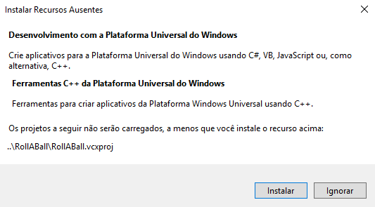
5. Realizar debug no Xbox One
Caso o Visual Studio exiba a mensagem de erro abaixo ao tentar abrir o projeto, realize a instalação recomendada:

Slide 16
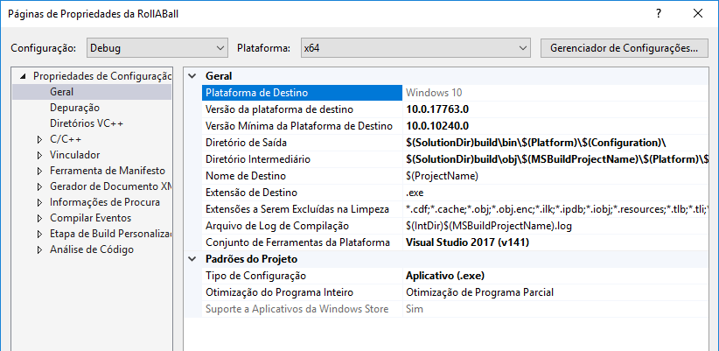
5. Realizar debug no Xbox One
No menu Depurar, escolha a opção Propriedades de <nome-do-projeto> ... para abrir a caixa de diálogo Páginas de Propriedades da <nome-do-projeto>.

Slide 17
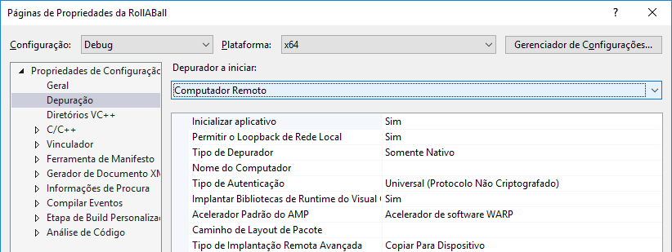
5. Realizar debug no Xbox One
No menu esquerdo, escolha a opção Depuração para que as configurações de debug sejam visualizadas à direita. Altere os campos Configuração para Debug, Platforma para x64 e Depurador a iniciar para Computador Remoto.

Slide 18

5. Realizar debug no Xbox One
Usando o IP atribuído ao Xbox ...

Slide 19
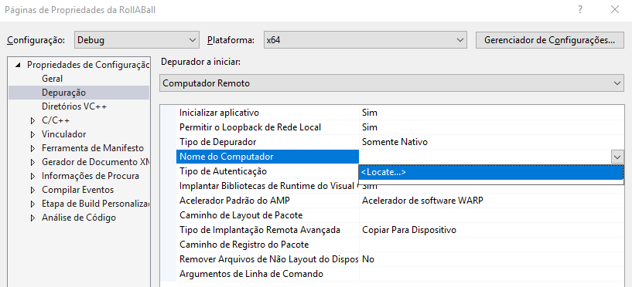
5. Realizar debug no Xbox One
... Localize o console na rede, clicando em <Locate...> na propriedade Nome do Computador.

Slide 20
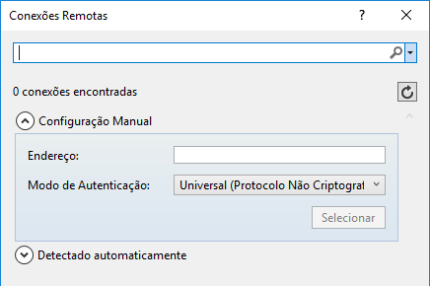
5. Realizar debug no Xbox One
Na caixa de diálogo Conexões Remotas, insira o IP do console no campo Endereço e clique no botão Selecionar.

Slide 21
5. Realizar debug no Xbox One
Na barra de ferramentas do Visual Studio, altere o combo Configurações da Solução para Debug e o combo Solution Plataformas da Solução para x64 e execute o projeto clicando em Computador Remoto.

Slide 22
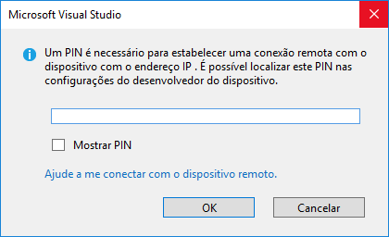
5. Realizar debug no Xbox One
Durante o processo de compilação e envio de dados para o console, pode ser solicitado o número PIN do console

Slide 23
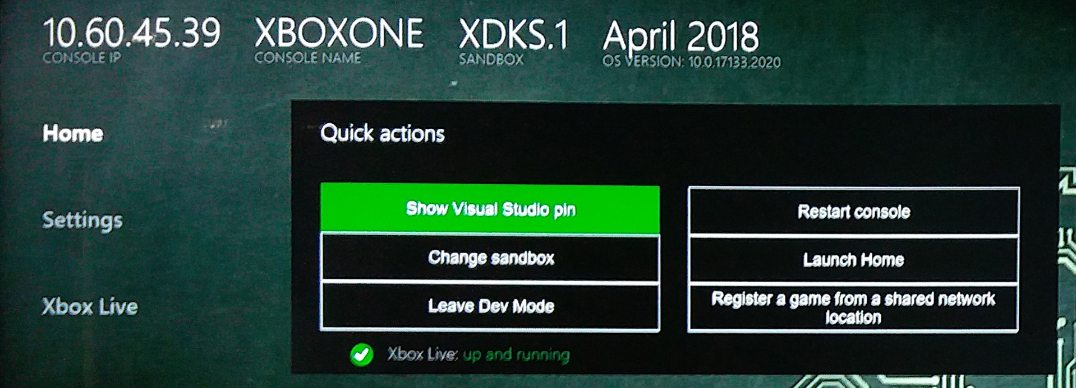
5. Realizar debug no Xbox One
Para localizar o número PIN do console, selecione Show Visual Studio pin no Xbox One.

Slide 24
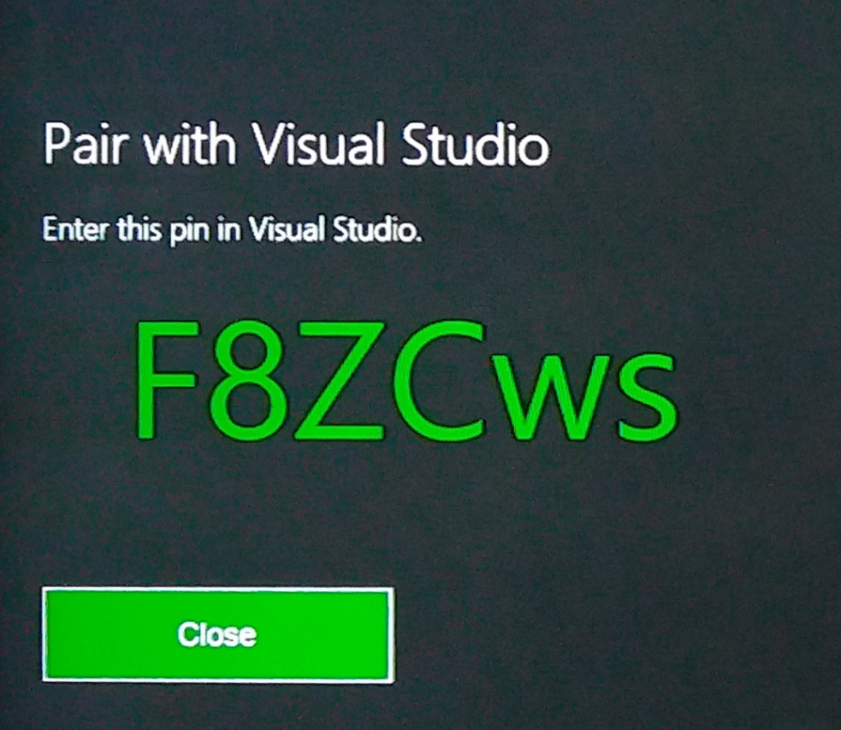
5. Realizar debug no Xbox One
O número PIN será atualizado frequentemente em um curto intervalo de tempo.

Slide 25
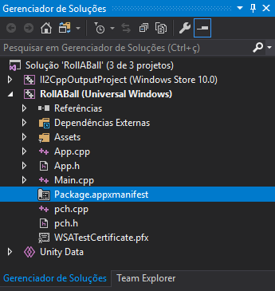
5. Realizar debug no Xbox One
Você pode ainda alterar as imagens usadas para criar os ícones e o splash inicial editando o arquivo de manifesto. Dê um duplo clique no arquivo Package.appxmanifest, no painel Gerenciador de Soluções.

Slide 26
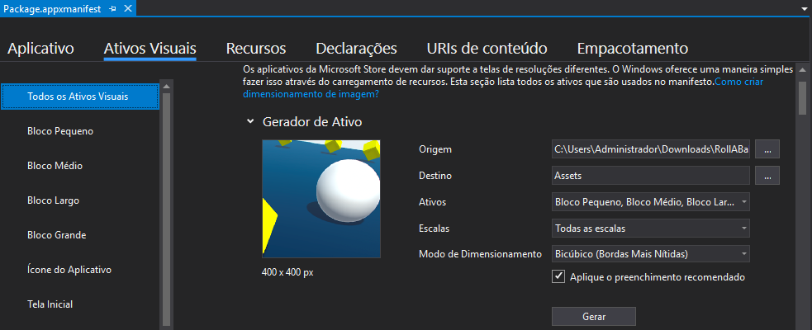
5. Realizar debug no Xbox One
Na aba Ativos Visuais, forneça uma imagem para o jogo com dimensões 400 x 400 px e clique no botão Gerar. A partir dessa imagem, serão geradas todas as imagens necessárias para ícones, nos diversos tamanhos.

Slide 27
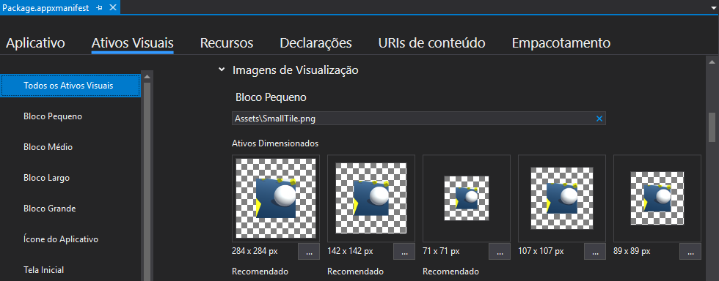
5. Realizar debug no Xbox One
As imagens geradas podem ser visualizadas logo abaixo na mesma aba. Caso visualize alguma mensagem de erro em alguma imagem específica, você poderá substituí-la individualmente.

Slide 28
Referências
https://docs.microsoft.com/pt-br/windows/uwp/xbox-apps/development-environment-setup
https://support.unity3d.com/hc/en-us/articles/115005327866-How-do-I-develop-to-Xbox-platforms-
https://blogs.unity3d.com/2014/08/11/unity-for-xbox-one-is-here/
https://docs.microsoft.com/en-us/windows/uwp/xbox-apps/development-lanes-unity
https://forum.unity.com/threads/tips-and-tricks-for-building-for-uwp-and-deploying-to-xbox-one.395150/

